Slide 1
স্বাগতম

Slide 2
পরিচিতি
MD HABIBUR RAHMAN
ASSISTANT TEACHER (I.C.T)
AMROBARI ADARSHO HIGH SCHOOL
habibur1024616@gmail.com
FULBARI-DIJAJPUR
বিষয়ঃ তথ্য ও যোগাযোগ প্রযুক্তি
শ্রেণী-৬ষ্ঠ
অধ্যায়ঃ 5ম
সময়ঃ ৪০ মিনিট
তারিখঃ

Slide 3
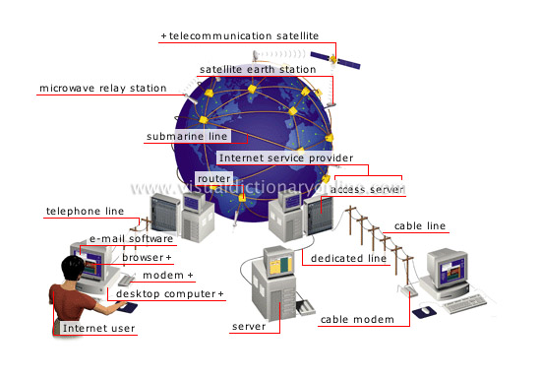
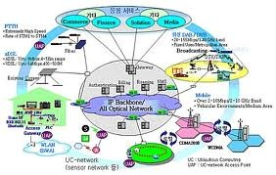
চিত্র দেখে বলার চেষ্টা করি।
ইন্টারনেট

Slide 4
পাঠের শিরোনাম
ইন্টারনেট

Slide 5
পাঠের উদ্দেশ্য
১। ইন্টারনেট কী তা বলতে পারবে।
২। ওয়েব ব্রাউজার কি এবং ওয়েব ব্রাউজারের নাম বলতে পারবে।
৩। সার্চ ইঞ্জিন কি? সার্চ ইঞ্জিনের নাম বলতে পারবে।
৪। সার্চ ইঞ্জিন ব্যবহার করে ইন্টারনেট থেকে তথ্য খুজে বের করতে পারবে।

Slide 6
ইন্টারনেট কি?
ইন্টারনেট হচ্ছে পৃথিবী জোড়া কম্পিউটারের নেটওয়ার্ক ।

Slide 7
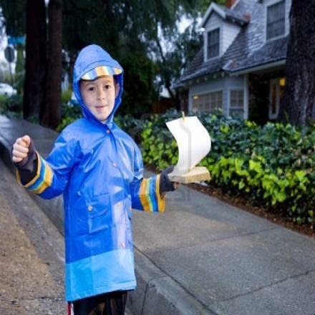
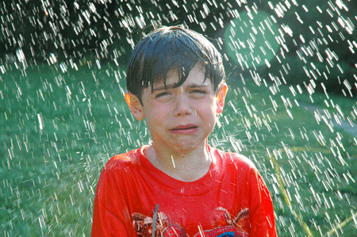
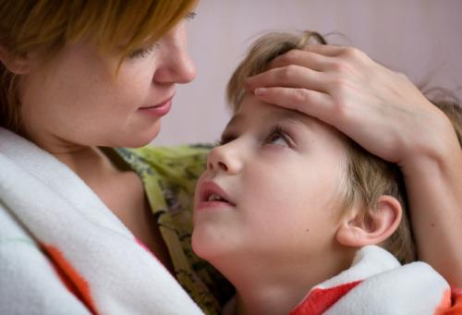
রাহাত স্কুল ছাত্র
বৃষ্টি ভেজা রাহাত
সান্তনা প্রাপ্ত রাহাত

Slide 8
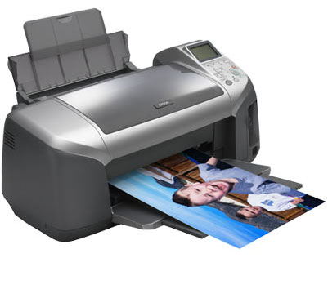
ইন্টারনেটের মাধ্যমে সহজে সমাধান
প্রিন্টপ্রাপ্ত বই
প্রিন্টার
বই পেয়ে আনান্দ

Slide 9
ওয়েবসাইট কি?
নিজের তথ্য অন্যের সামনে তুলে ধরার জন্য যে ব্যবস্থা তাই ওয়েবসাইট।
ওয়েব ব্রাউজার কি?
ওয়েবসাইট দেখার জন্য যে বিশেষ অ্যাপ্লিকেশন সফটওয়্যার তাই ব্রাউজার।
সার্চ ইঞ্জিন কি?
কোন তথ্য খোজার জন্য যে বিশেষ অ্যাপ্লিকেশন সফটওয়্যার এর সাহায্য
নিতে হয় এমন অ্যাপ্লিকেশন সফটওয়্যার এর নাম সার্চ ইঞ্জিন।

Slide 10
দলীয় কাজ
শিক্ষার ব্যাপারে ইন্টারনেট কী ভাবে কাজে লাগানো যায়?
দল লাল
স্বাস্থ্যের ব্যাপারে ইন্টারনেট কী ভাবে কাজে লাগানো যায় ?
দল নীল
গানের নৃত্য ইন্টারনেটের মাধ্যমে কী ভাবে দেখানো যায়?
দল সবুজ

Slide 11
মূল্যায়ন
ওয়েব সাইট থেকে বাংলাদেশের দশটি দর্শনীয় স্থানের নাম খুজে বের কর।

Slide 12
মূল্যায়ন
ওয়েব সাইট থেকে বাংলাদেশের দশটি দর্শনীয় স্থানের নাম খুজে বের কর।

Slide 13
ধন্যবাদ

